Slide 1
Video
Technické údaje

Slide 2
Otázky určující formát videa
Vysílací normy
Formát obrazu
Kvalita obrazu

Slide 3
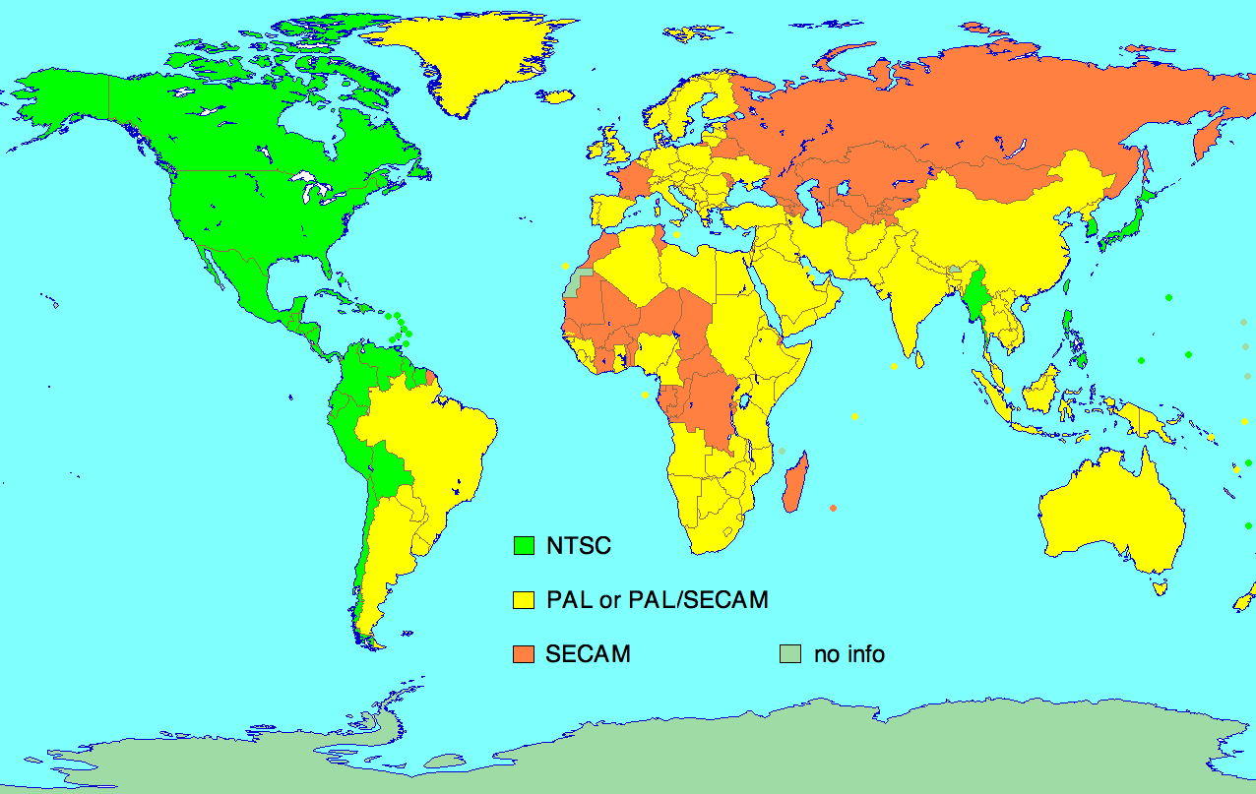
Vysílací normy

Slide 4
Formát obrazu (4:3, 16:9)
720 x 576 bodů – DVD formát
1024 x 720 bodů – HD DVD formát
1920 x 1080 bodů – full HD DVD formát

Slide 5
Kvalita videa
Je dána:
Datový tok (Mbit/s)
Rozlišení
Počet snímků (minimálně 25)
Kvalita zvuku
Volíme mezi kvalitou a velikostí souboru

Slide 6
Formáty médií
 | Rozlišení | Datový tok | Komprese | Zvuk
VHS | 352x288 | 2400
VCD | 352x288 | 1150 | MPEG1 | 16bit, st. 44.1 kHz
SVCD | 480x576 | 2400 | MPEG2 | 16bit, st. 44.1 kHz
DVD | 720x576 | 6000 | MPEG2 | 16bit, st. 48 kHz
MicroDV | 720x576 | 10000 | MPEG2 | 16bit, st. 48 kHz

Slide 7
Formáty videa

Slide 8
AVI:
Nejstarší formát pro PC
Dnes velice rozšířen
Max. velikost 4 GB
Vhodný pro úpravy
MOV:
Vylepšené avi
Primárně pro Apple Macintosh
Používán ve fotoaparátech a mobilních telefonech

Slide 9
MJPEG
Zkratka motion JPEG (pohyblivé obrázky)
Dobrý pro střih – nezávislý sled snímků
Velká komprese

Slide 10
MPEG
Motion pictures experts group
Nezávislý na platformě
Vhodný pro přenos
MPEG-1: srovnatelný s kvalitou VHS kazet
Zahrnuje kompresní formát MP3
MPEG-2: nejpoužívanější – vysílání TV
MPEG-4: přenos videa po internetu
MPEG-7: používá XML pro ukládání metadat

Slide 11

H261
Pro přenos po telefonní lince (ISDN)
Matrjoška (*.mkv)
Svobodný multimediální kontejner
Nejlepší kódovací algoritmus
Vhodný pro archivaci

Slide 12
DVD, DivX a Xvid

Slide 13
Důvody vyvinutí DVD
Požadavky producentů:
Vyšší kvalitu videa
Více místa na disku oproti CD
Více zvukových stop (3-5)
Vícejazyčné titulky
Rozdělení filmu do kapitol, menu

Slide 14
Standard DVD
Komprese MPEG-2
Norma PAL
Rozlišení 720x576 bodů, poměr 4:3, 16:9
Zvuk standard 5.1
Titulky jako průsvitné obrázky

Slide 15
Struktura disku
DVD disk
Video_TS
(video disk)
*.IFO
*.BUP
*.VOB
Informace o VOB
Záloha IFO
Vlastní video (tzv. kontejner)
Audio_TS
(audio disk)
Audio soubory

Slide 16
DivX
Kodek s kompresí MPEG-4
Původně pirátský formát, dnes zpoplatněn
Vysoká kvalita / vysoká komprese
Proto je často používán pro přenos na P2P sítích
Koncovka *.avi

Slide 17
Xvid
Dříve XviD
Kodek kompatibilní s MPEG-4
Open-source
Původně založený na OpenDivX

Slide 18
Digitální videokamery a střih videa

Slide 19
Mini DV
Záznam na magnetickou pásku
Nedochází ke kompresi
Mini DVD
Přímé vypalování na mini DVD disk
Moc se nepoužívá
Krátká doba záznamu

Slide 20
HDD
Energeticky náročné
Dlouhá doba záznamu
Nízká odolnost proti otřesům
Paměťové karty
Malá energetická náročnost
Nižší kvalita než mini DV

Slide 21
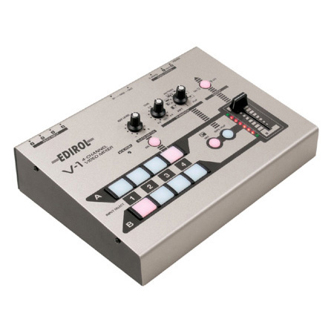
Střih videa
Lineární:
Filmový pás (nemůže se vrátit zpět)
Nelineární:
Pomocí PC
Např Sony Vegas

